Slide 1
ПРЕЗЕНТАЦИЯ ДЛЯ ДОШКОЛЬНИКОВ
Богатыри – славные воины Руси
В рамках проекта «Славе не меркнуть- традициям жить!»
Подготовила: Воспитатель Мищенко И.И.
МКДОУ детский сад №2 г. Острогожск, Воронежской области

Slide 2
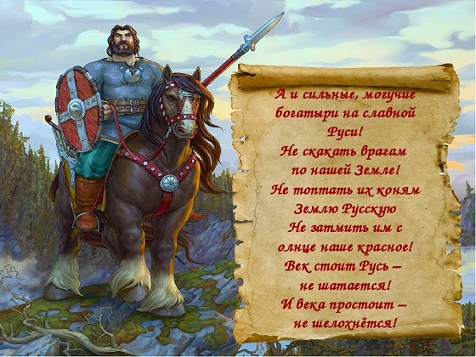
Слава русской стороне!
Слава русской старине!
И про эту старину я рассказывать начну,
Чтобы дети знать могли
О делах родной Земли!

Slide 4
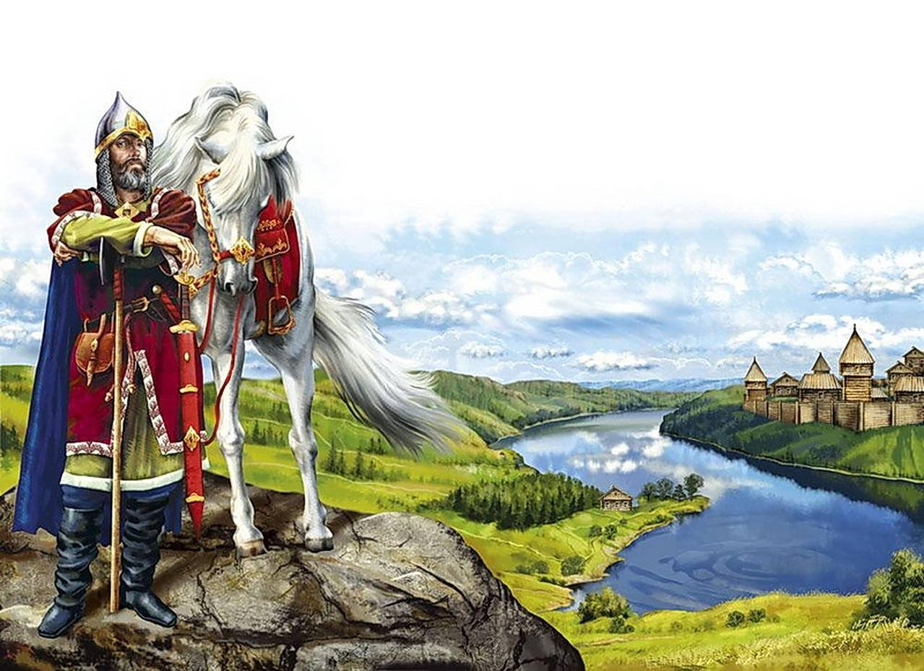
Богатыри – художественные образы героев, защищавшие Русь от нашествий врагов и злой нечисти. Они были умные,
смелые, находчивые люди. Имели недюженную силу и богатырское здоровье. О них рассказывали в былинах, сказаниях, воспевали в песнях древние сказители.

Slide 5
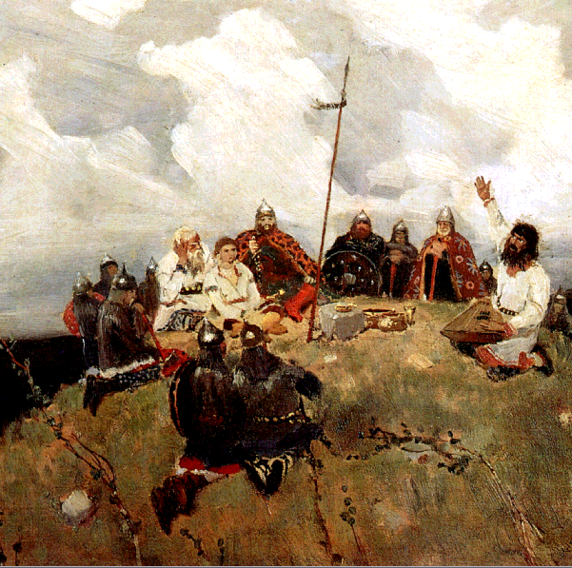
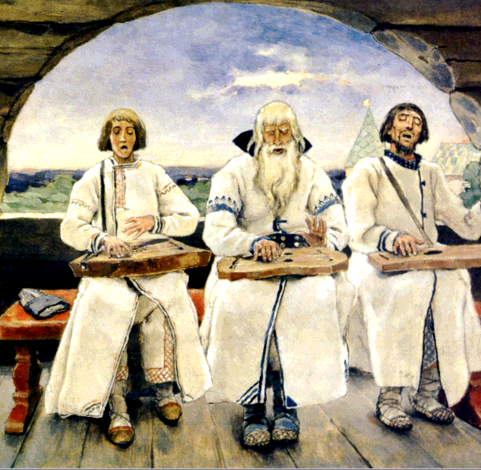
В стародавние времена былины складывал народ. Их нараспев исполняли народные сказители под аккомпанемент старинного струнного русского инструмента – ГУСЛИ.
«БЫЛИНА – рассказ о том, что было , что случилось. Рассказ невымышленный и правдивый.»
В. И. Даль.

Slide 6
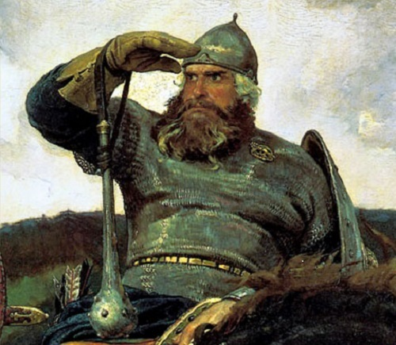
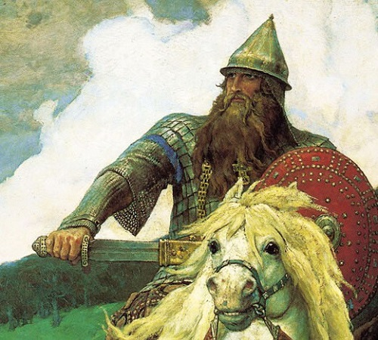
Главные богатыри Руси.
Илья Муромец – крестьянский сын- до 30 лет не ходил. Его излечили странники и он стал на защиту Руси. Он главный из богатырей, т к совершил очень много подвигов, выступал с докладом о делах ратных перед Владимиром Красно Солнышко от имени всего богатырства Руси. В нём сила, верность, надёжность и мудрость русского витязя.
Добрыня Никитич- сын рязанского князя- прекрасно воспитан, грамотен, знает нормы этикета, играет на гуслях, в шахматы, с 12 лет умеет обращаться с оружием. Князь Владимир часто посылает его в чужие земли для переговоров.
Он сильный, храбрый, умный воин.

Slide 7
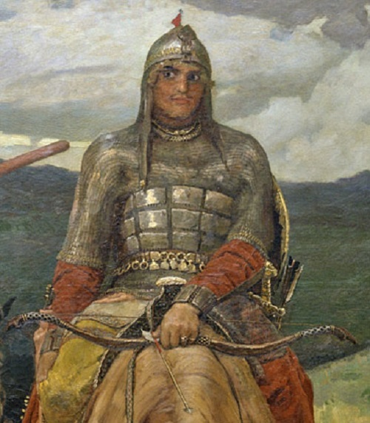
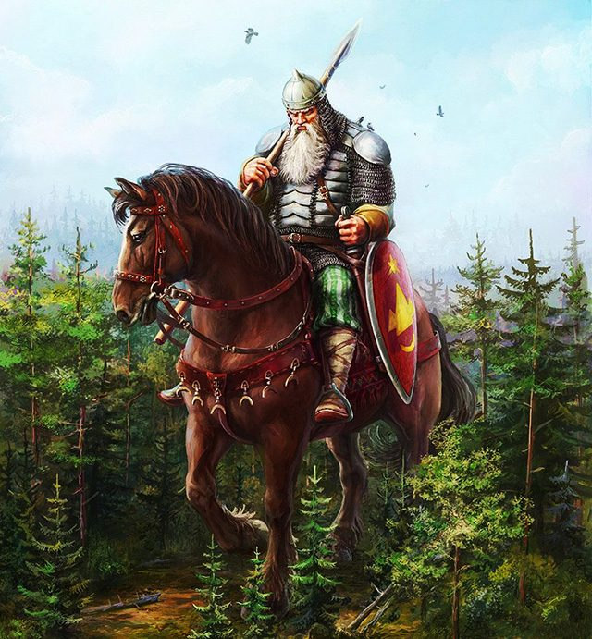
Алёша Попович – сын священника Левонтия из г. Ростова.
Он удалой, настойчивый, бесстрашный воин.
Знаменит он боем с Тугариным Змеем и победой над ним.
Славно сражался Алёша вместе со своими друзьями- богатырями Добрыней и Ильёй на ратном поле брани, защищая Русь Великую!
«Святогор – богатырь силы великой!
Ростом выше леса стоячего, головой упирался в облако летящее, Мать- земля его носить не могла…Он не ездит на святую Русь, а живёт в высоких Святых горах: при его поездке сыра-земля потрясается, леса колышутся, реки из берегов выливаются. Всяк к нему за советом шёл –мудростью, опытом богатырским всем помогал»

Slide 8
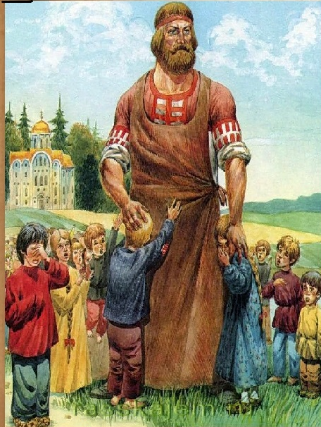
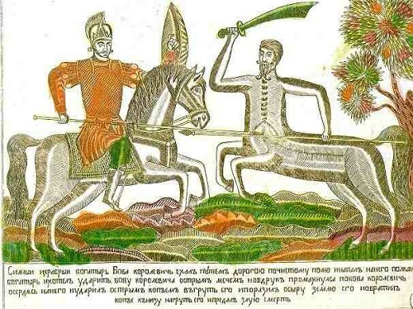
Никита Кожемяка – славный богатырь. Жил в Киеве, мял кожи быков, чтобы шить из них одежду, обувь, воинское снаряжение. Силой огромной славился: идёт на реку кожи мочить – не одну несёт, а12 разом! Прославился Никита победой над Змеем Горынычем. Освободил Русь от Змея лютого!
Сражался за Русь матушку . богатырь славный Бова Гвидонович Королевич. Спас невесту свою Дружевну из плена, победив воина чужеземного Полкана- (получеловек- полусобака).

Slide 9
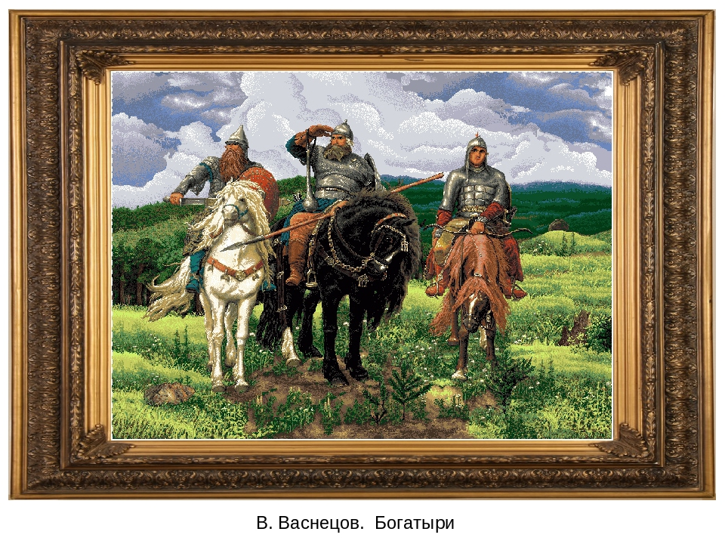
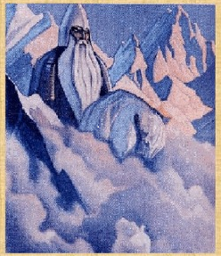
Русские художники изображали богатырей на своих полотнах. Эти картины хранятся в музеях, их может посмотреть любой человек.
С. Рерих «Святогор»

Slide 10
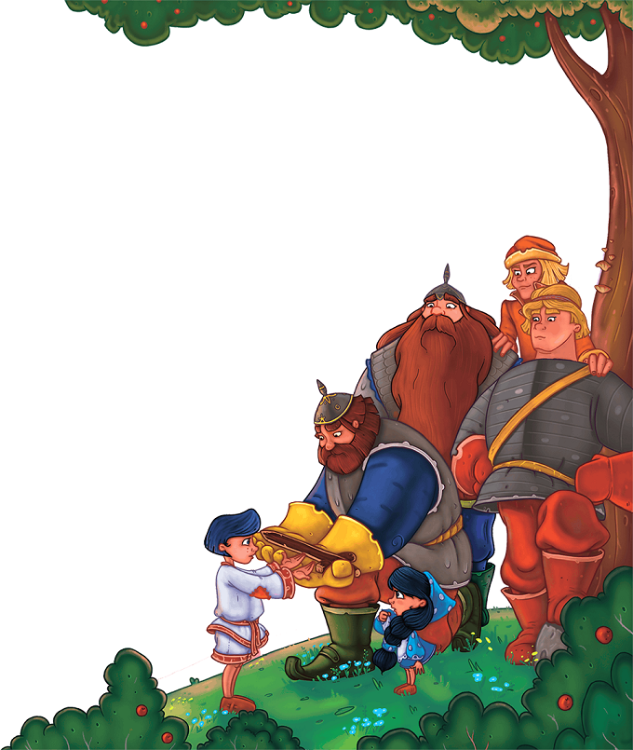
Заповеди богатырей
-Береги землю русскую,
как мать родную!
-Герой - за Родину горой!
-Где смелость – там и победа!
-Чем крепче дружба - тем легче служба!
-Воюют не числом, а уменьем.
-Не родом богатырь славен, а подвигом.
-Моё богатство – сила богатырская,
моё дело – Руси служить, от врагов оборонять.
Богатыри обучали подрастающих ребят военному делу, передавали им свои богатырские умения, опыт, хитрости.
Так готовили и воспитывали защитников Родины -Великой России – матушки!
Меч передавался по наследству,
считался священным оружием
богатырей Руси.

Slide 11
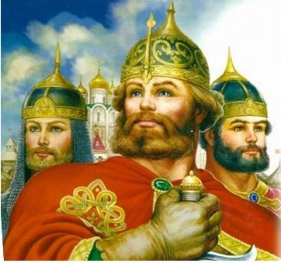
Рассказали мы про дела старые, Что про старые, про бывалые, Чтобы море синее успокоилось, Чтобы добрые люди послушались, Чтобы молодцы призадумались, Что века не меркнет слава русская!

Slide 12
СПАСИБО ЗА ВНИМАНИЕ!

